Slide 1
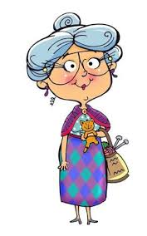
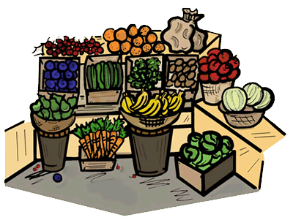
Abuela va al Mercado

Slide 2
Ésta es Abuela.
¡Hola chicos!
Me llamo Abuela.

Slide 3
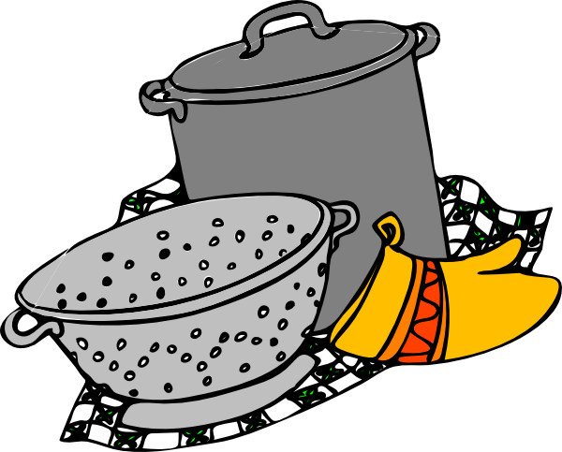
¡Abuela es muy dulce y una excelente cocinera!

Slide 4
Abuela necesita ir al mercado para comprar frutas.

Slide 5
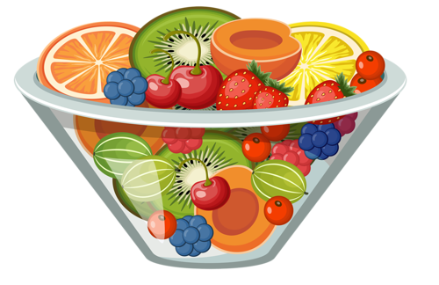
Abuela quiere preparar una ensalada de frutas.

Slide 6
Abuela camina de casa hasta el mercado.

Slide 7
Abuela piensa…
¿Qué necesito para la ensalada?

Slide 8
Manzana

Slide 9
Abuela piensa…
¿Qué necesito para la ensalada?

Slide 10
Peras

Slide 11
Abuela piensa…
¿Qué necesito para la ensalada?

Slide 12
Fresas

Slide 13
Abuela piensa…
¿Qué necesito para la ensalada?

Slide 14
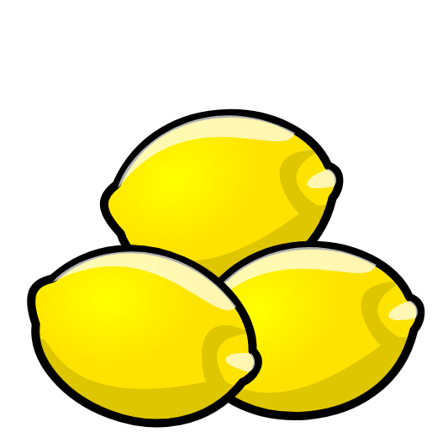
Limones

Slide 15
Abuela piensa…
¿Qué necesito para la ensalada?

Slide 16
Naranjas

Slide 17
Abuela piensa…
¿Qué necesito para la ensalada?

Slide 18
Plátanos

Slide 19
Abuela piensa…
¿Qué necesito para la ensalada?

Slide 20
Uvas

Slide 21
Abuela piensa…
¿Qué necesito para la ensalada?

Slide 22
Melones

Slide 23
Abuela piensa…
¿Qué necesito para la ensalada?

Slide 24
Piñas

Slide 25
Abuela piensa…
¿Qué necesito para la ensalada?

Slide 26
Melocotones

